Slide 1
Osciladores

Slide 2
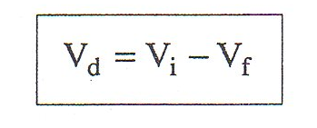
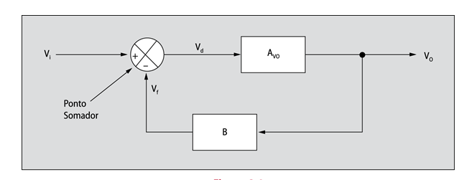
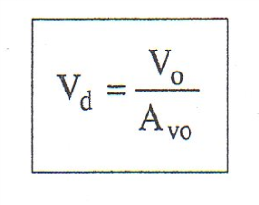
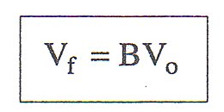
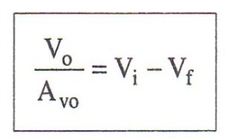
Realimentação Negativa
(2.1)
(2.2)
(2.3)
Substituindo (2.1) em (2.2)
(2.4)

Slide 3
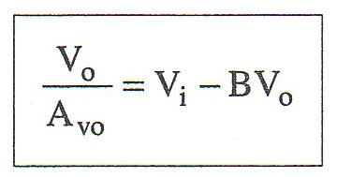
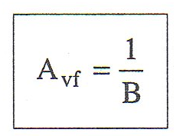
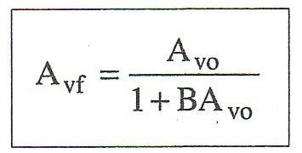
Substituindo (2.3) em (2.4)
(2.5)
Rearranjando (2.5)

Slide 4
Osciladores
below
2.

Slide 5
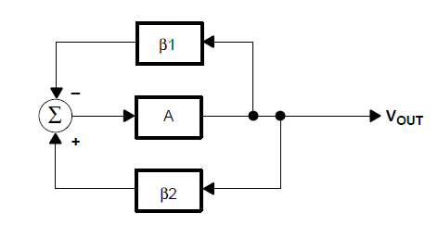
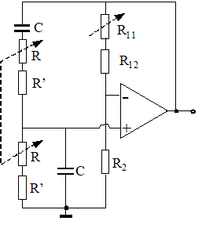
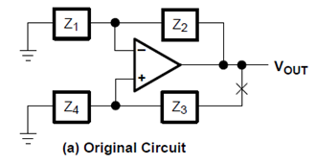
Oscilador de Wien sem CAG
Diagrama em bloco
de um oscilador com
realimentação
negativa e positiva
Exemplo de um oscilador com realimentação negativa e positiva
Z₃
Z₂
Z₁
Z₄
A implementação direta do circuito sem CAG não é possível devido à dificuldade de se manter um ganho constante igual a 3 no amplificador não inversor !

Slide 6
Oscilador de Wien sem CAG
(comandos para iniciar a oscilação,
simulam a energização inicial de um circuito quando é LIGADO)
Oscilação
Amortecida
Oscilação com
Aumento de Amplitude
Oscilação

Slide 7
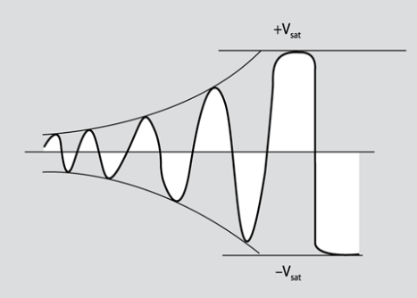
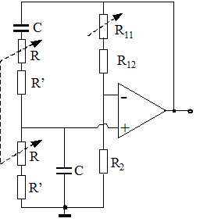
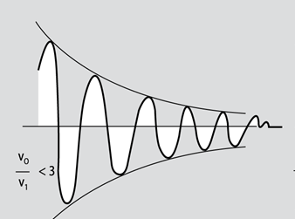
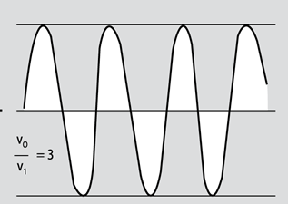
Oscilador de Wien sem CAG
$$\frac{v_{o}}{v_{1}}>3$$
$$v_{o}$$
$$\frac{v_{o}}{v_{1}}<3$$
$$v_{i}$$
$$\frac{v_{o}}{v_{1}}=3$$

Slide 8
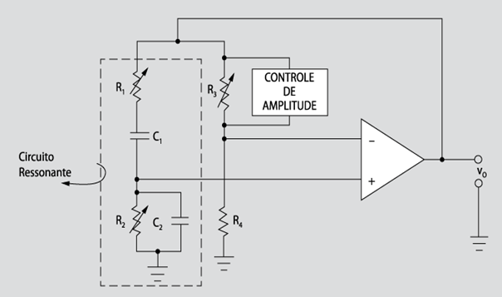
Oscilador de Wien com CAG
A introdução de um controle de ganho com diodos (Z₂)
é uma das soluções !
CAG
Z₁
Z₂
Z₄
Z₃

Slide 9
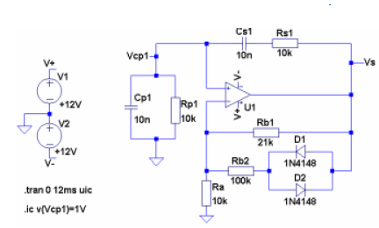
Oscilador de Wien com CAG
Z₂
1
A resistência Z₂ do circuito consiste de um par de diodos e duas resistências, R_{b1} e R_{b2}. Supondo um dos diodos cortado, R_{b} = R_{b1}// R_{b2} e o ganho do circuito é igual a A =1+ (R_{b}/R_{a})= 1+ (21k/10k) = 3,1.
Para este valor de ganho a amplitude do sinal em V_{s} tende a aumentar levando os diodos gradualmente, e alternadamente, para a condução.
Com a condução dos diodos, o valor de R_{b} diminui devido a presença de Rb₂ em paralelo com Rb₁ e o circuito tende a se estabilizar em um nível de condução dos diodos tal que o ganho fique igual à 3.

Slide 10
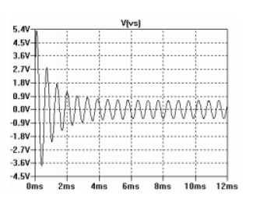
Oscilador de Wien com CAG

Slide 11
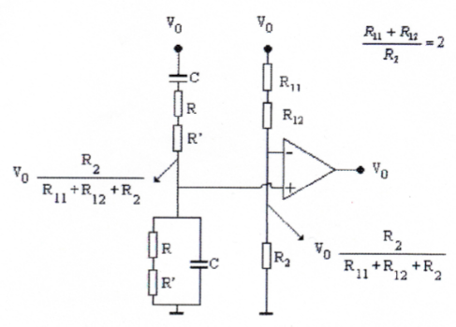
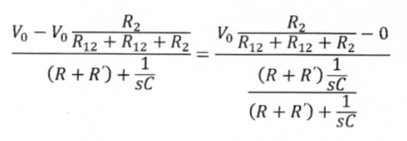
Oscilador com Ponte de Wien - Fundamentos Teóricos
2
Seja o circuito do oscilador com Ponte de Wien:
Aplicando-se a lei dos nos no ramo esquerdo, tem-se que:
Considerando que (R₁₁ + R₁₂) = 2R₂ e simplificando:
As raízes da equação são:
$w$= $\frac{1}{\left(R+R^{`}\right)C}$
f= $\frac{1}{2\text{π}\left(R+R^{`}\right)C}$

Slide 12
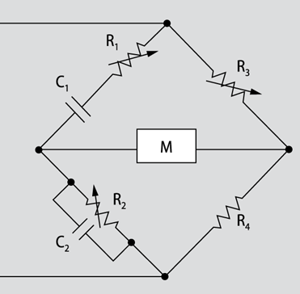
3
Seja a Ponte de Wien da figura. No equilíbrio:
V_{x} = V_{y}
R₁R₂C₁C₂ =1
X
Y
$R_{3}\left[\frac{\frac{R_{2}}{sC_{2}}}{R_{2}+\frac{1}{sC_{2}}}\right]$= $R_{4}$+ $\frac{1}{sC_{1}}$
$$\frac{R_{3}}{R_{4}}=\frac{R_{1}R_{2}C_{1}C_{2}s^{2}+\left(R_{2}C_{2}+R_{1}C_{1}\right)s+1}{R_{2}C_{1}s}$$
$\frac{R_{3}}{R_{4}}=\frac{1}{R_{1}R_{2}C_{1}^{2}}$ + $\frac{1}{R_{2}^{2}C_{2}C_{1}}$ + j$\left[\frac{w}{R_{2}C_{1}} −\frac{1}{{wR}_{1}R_{2}^{2}C_{1}^{2}C_{2}}\right]$
A parte imaginária da equação anterior deve ser nula :
$$w={\left(\frac{1}{R_{1}R_{2}C_{1}C_{2}}\right)}^{1/2}$$

Slide 13
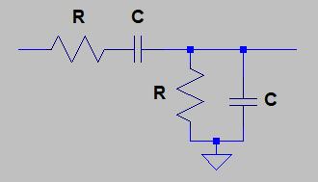
4
Se a parte imaginária é nula, então:
$\frac{R_{3}}{R_{4}}=\frac{1}{R_{1}R_{2}C_{1}^{2}}$ + $\frac{1}{R_{2}^{2}C_{2}C_{1}}$ = $\frac{R_{1}R_{2}C_{1}C_{2}}{R_{1}R_{2}C_{1}^{2}}+\frac{R_{1}R_{2}C_{1}C_{2}}{R_{2}^{2}C_{2}C_{1}}$
$\frac{R_{3}}{R_{4}}$ = $\frac{C_{2}}{C_{1}}$ + $\frac{R_{1}}{R_{2}}$
Se R₁ = R₂ e C₁ = C₂
$$\frac{R_{3}}{R_{4}}=2$$
5
Seja o circuito da figura abaixo:
$v_{i}=IZ_{total}$=I $\left[R+\frac{1}{SC}+ \frac{R/sC}{R+\frac{1}{sC}}\right]$
v_{I}
v_{O}
$v_{O}=$ $I \frac{R}{RCs+1}$
$$\frac{v_{o}}{v_{i}}=\frac{sw_{o}}{s^{2}+3w_{o}s+w_{o}^{2}}$$

Slide 14
7
Seja o oscilador com ponte de Wien abaixo:
O oscilador com ponte de Wien pode ser visualizado como um amplificador com realimentação:
R₂
R₁₂
R₁₁
-
$$R^{`}$$
R
C
X
A
+
_
+
$$v_{i}$$
$$v_{1}$$
$$v_{o}$$
R
amplificador não-inversor com ganho
A=1+(R₁₂ + R₁₁)/R₂
C
$$R^{`}$$

Slide 15
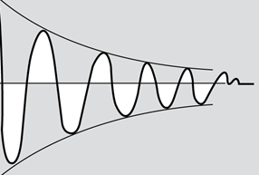
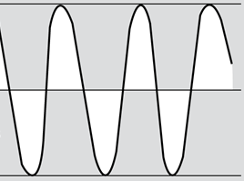
9
Se A<1 os pólos são reais e negativos.
A=$\frac{v_{o}}{v_{i}}=\frac{sw_{o}}{s^{2}+3w_{o}s+w_{o}^{2}}$
v_{o(t)}
s
x
x
t
w
10
Se 1<A<3 os pólos são complexos com parte real negativa.
s
v_{o(t)}
x
t
x
w
11
Se A=3 os pólos são imaginários puros.
v_{o(t)}
x
w
t
x

Slide 16
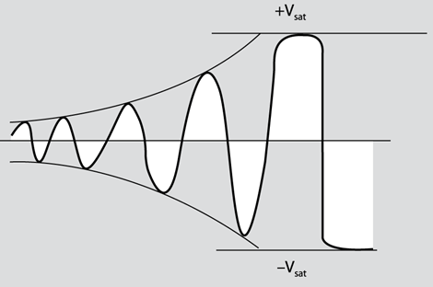
12
Se 3<A<5 os pólos são complexos com parte real positiva.
v_{o(t)}
s
x
t
w
x
13
Se A ≥ 5 os pólos são reais positivos.
v_{o(t)}
s
x
x
w
t

